Slide 1
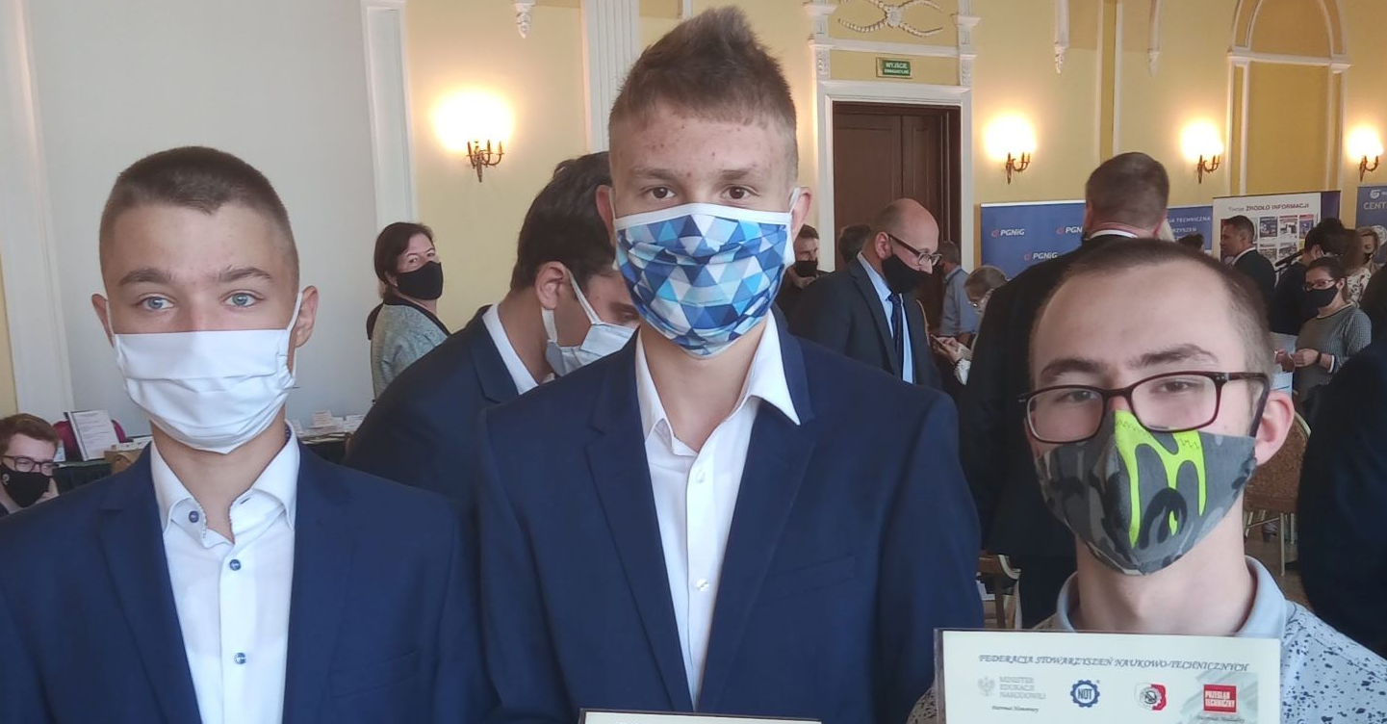
Madga i bombelki
Jakub Kruszewski
Bartosz Wiszowaty
Grzegorz Garbiel
ZDJĘCIE ZESPOŁU
Mgr. Grzegorz Nowik
Akademickie Liceum Ogólnokształcące Politechniki Białostockiej

Slide 2
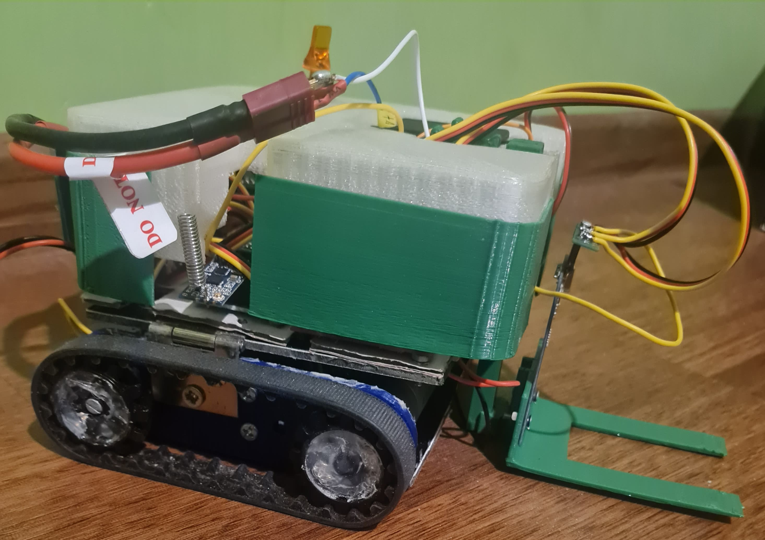
OPIS PROJEKTU
Celem naszego projektu jest stworzenie Autonomicznego magazynu, po którym przemieszczają się roboty z możliwością podnoszenia paczek z ziemi oraz półek. Następnie transportują pudełka do wyznaczonego miejsca. W wielu magazynach pracują ludzie, którzy są narażeni na spadające produkty z wysokich półek i transport ciężkich paczek. Więc nasz projekt w idealny sposób może pomóc w działaniu hurtowni. Istnieją magazyny automatyczne, lecz nasz wyróżnia się tym, że po nich poruszają się same roboty oraz przemieszczają się one po czarnych liniach i przez czytniki kart RFID dowiadują się, na którym rozjeździe dróg się znajdują.

Slide 3
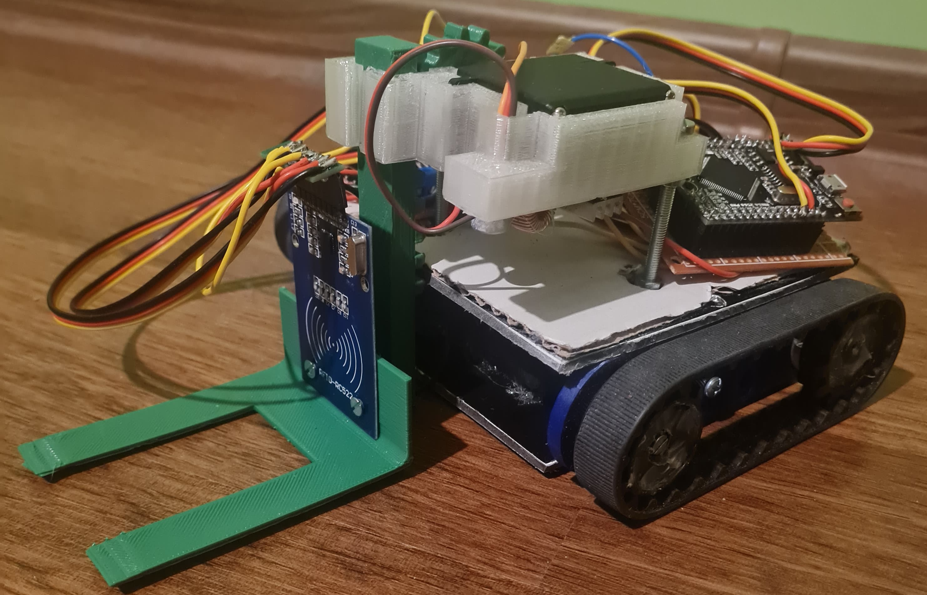
Nazwa Projektu
Nasz projekt jest bardzo praktyczny i interesujący przez swój system działania. Tak samo jego nazwa jest ciekawa, ponieważ każda kolejna litera jest innym słowem:
M - magazyn
A - autonomicznie
D - dowożący
G - gotowe
A - akcesoria
I
B - boty
O - organizujące
M - magazyn
B - biorąc
E - elementy
L- lekkich
K - kartonów
I - inteligentnie

Slide 4
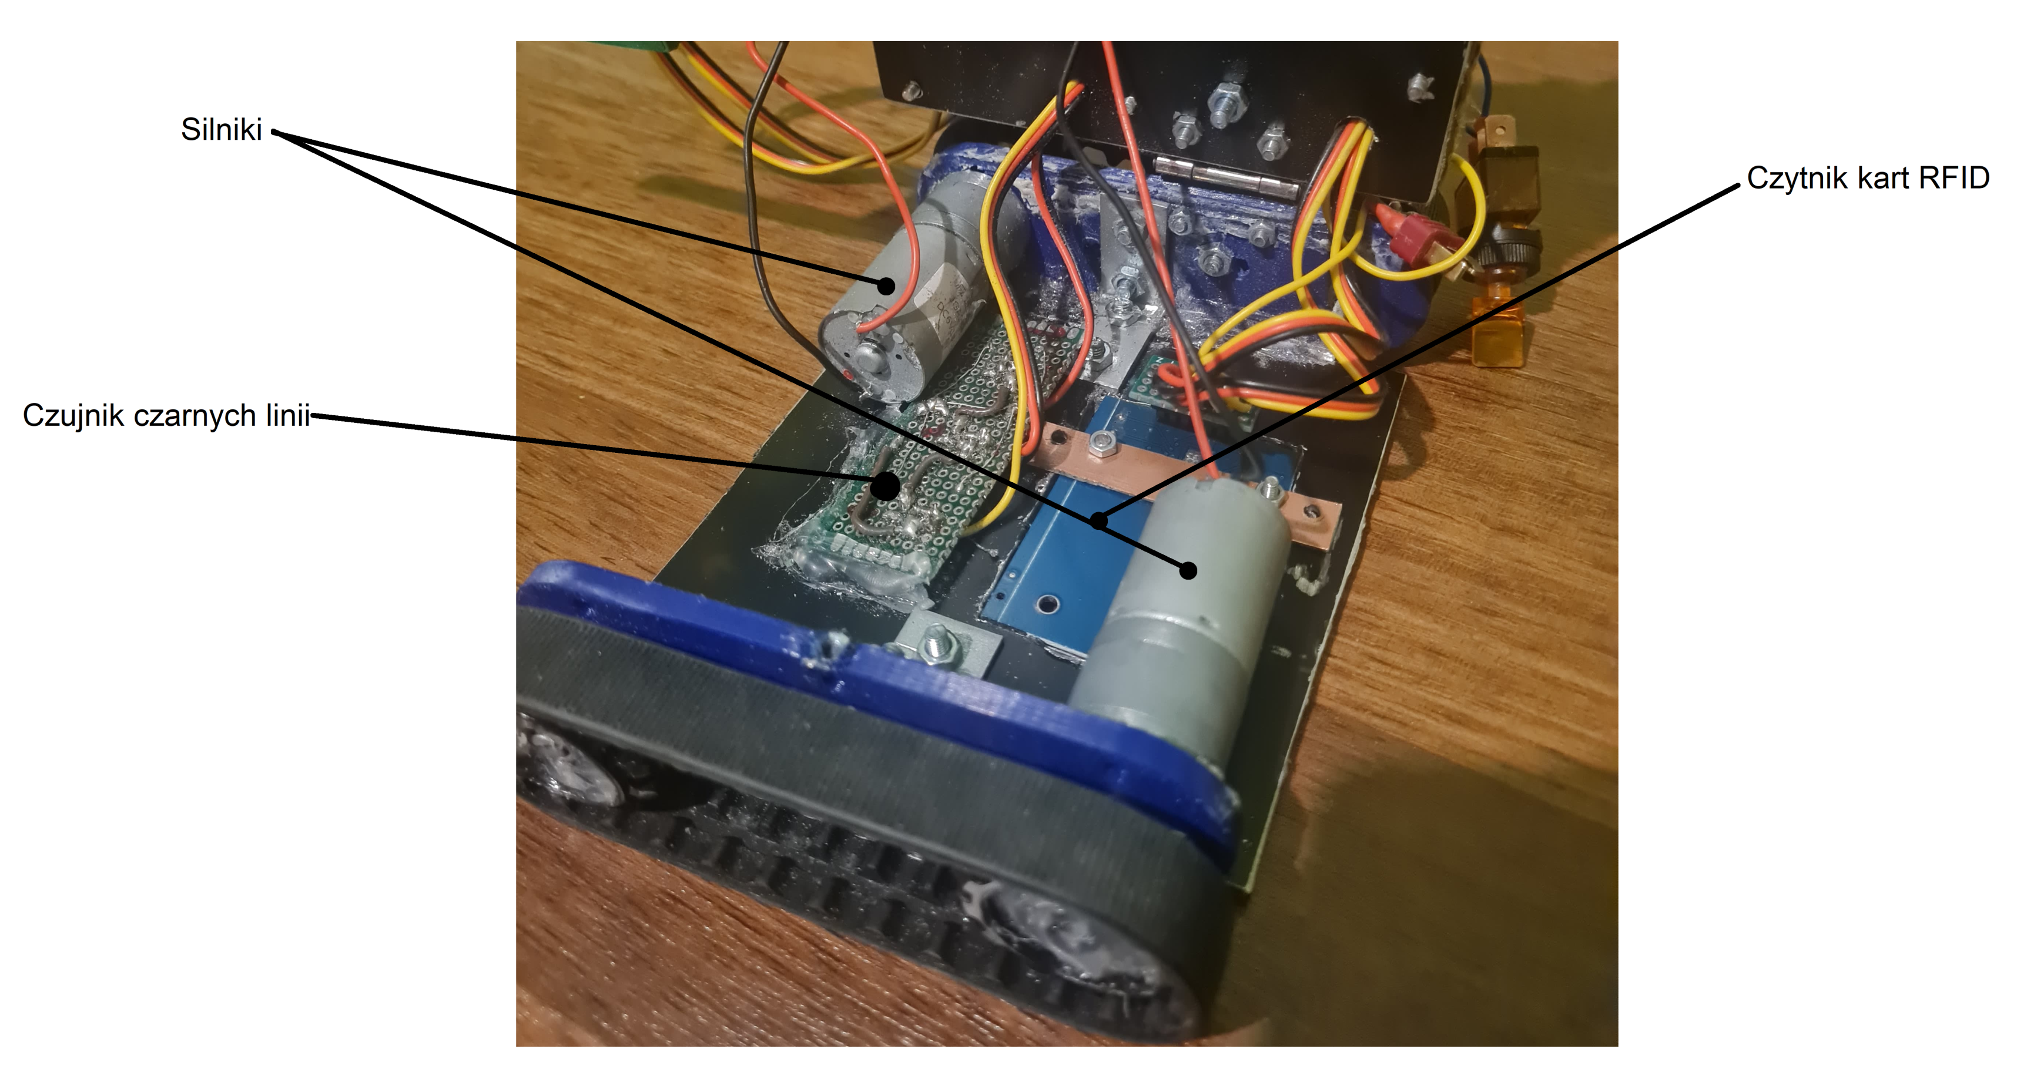
Budowa: Pierwsze piętro
Na pierwszym piętrze projektu znajdują się silniki z gąsienicami do poruszania się, czujnik czarnych linii, aby robot nie zgubił swojej trasy oraz czytnik kart RFID do sczytywania kart na skrzyżowaniach i sprawdzeniu, czy powinien skręcić lub pojechać prosto.

Slide 5
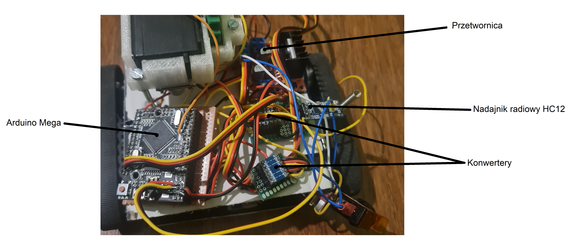
Budowa: Drugie piętro
Na drugim piętrze znajdują się Arduino Mega zarządzające każdym elementem, konwertery stanów logicznych, nadajnik radiowy HC12 do komunikacji z komputerem i innymi robotami w celu przekazania informacji na temat odebranych paczek, przetwornica oraz podnośnik.

Slide 6
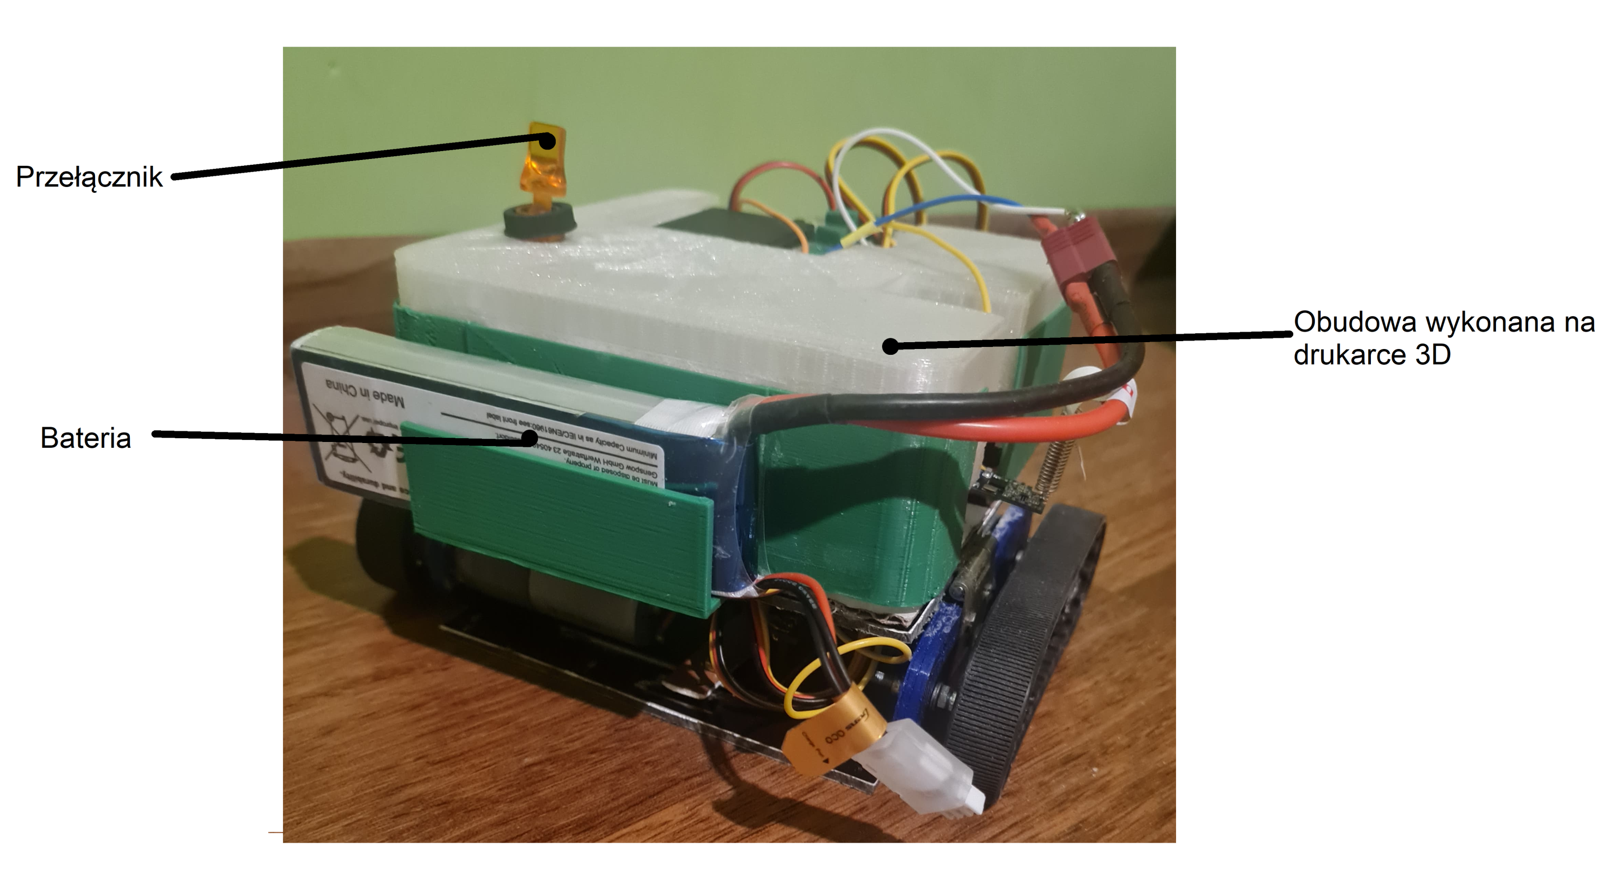
Budowa: Obudowy
Cała elektronika jest przykryta obudową wykonaną na drukarce 3D. Nie jest ona przytwierdzona na stałe i można ją zdejmować. Posiada miejsce na baterię 7.4V, przełącznik do włączania oraz dziurę na antenę od nadajnika radiowego HC12.

Slide 7
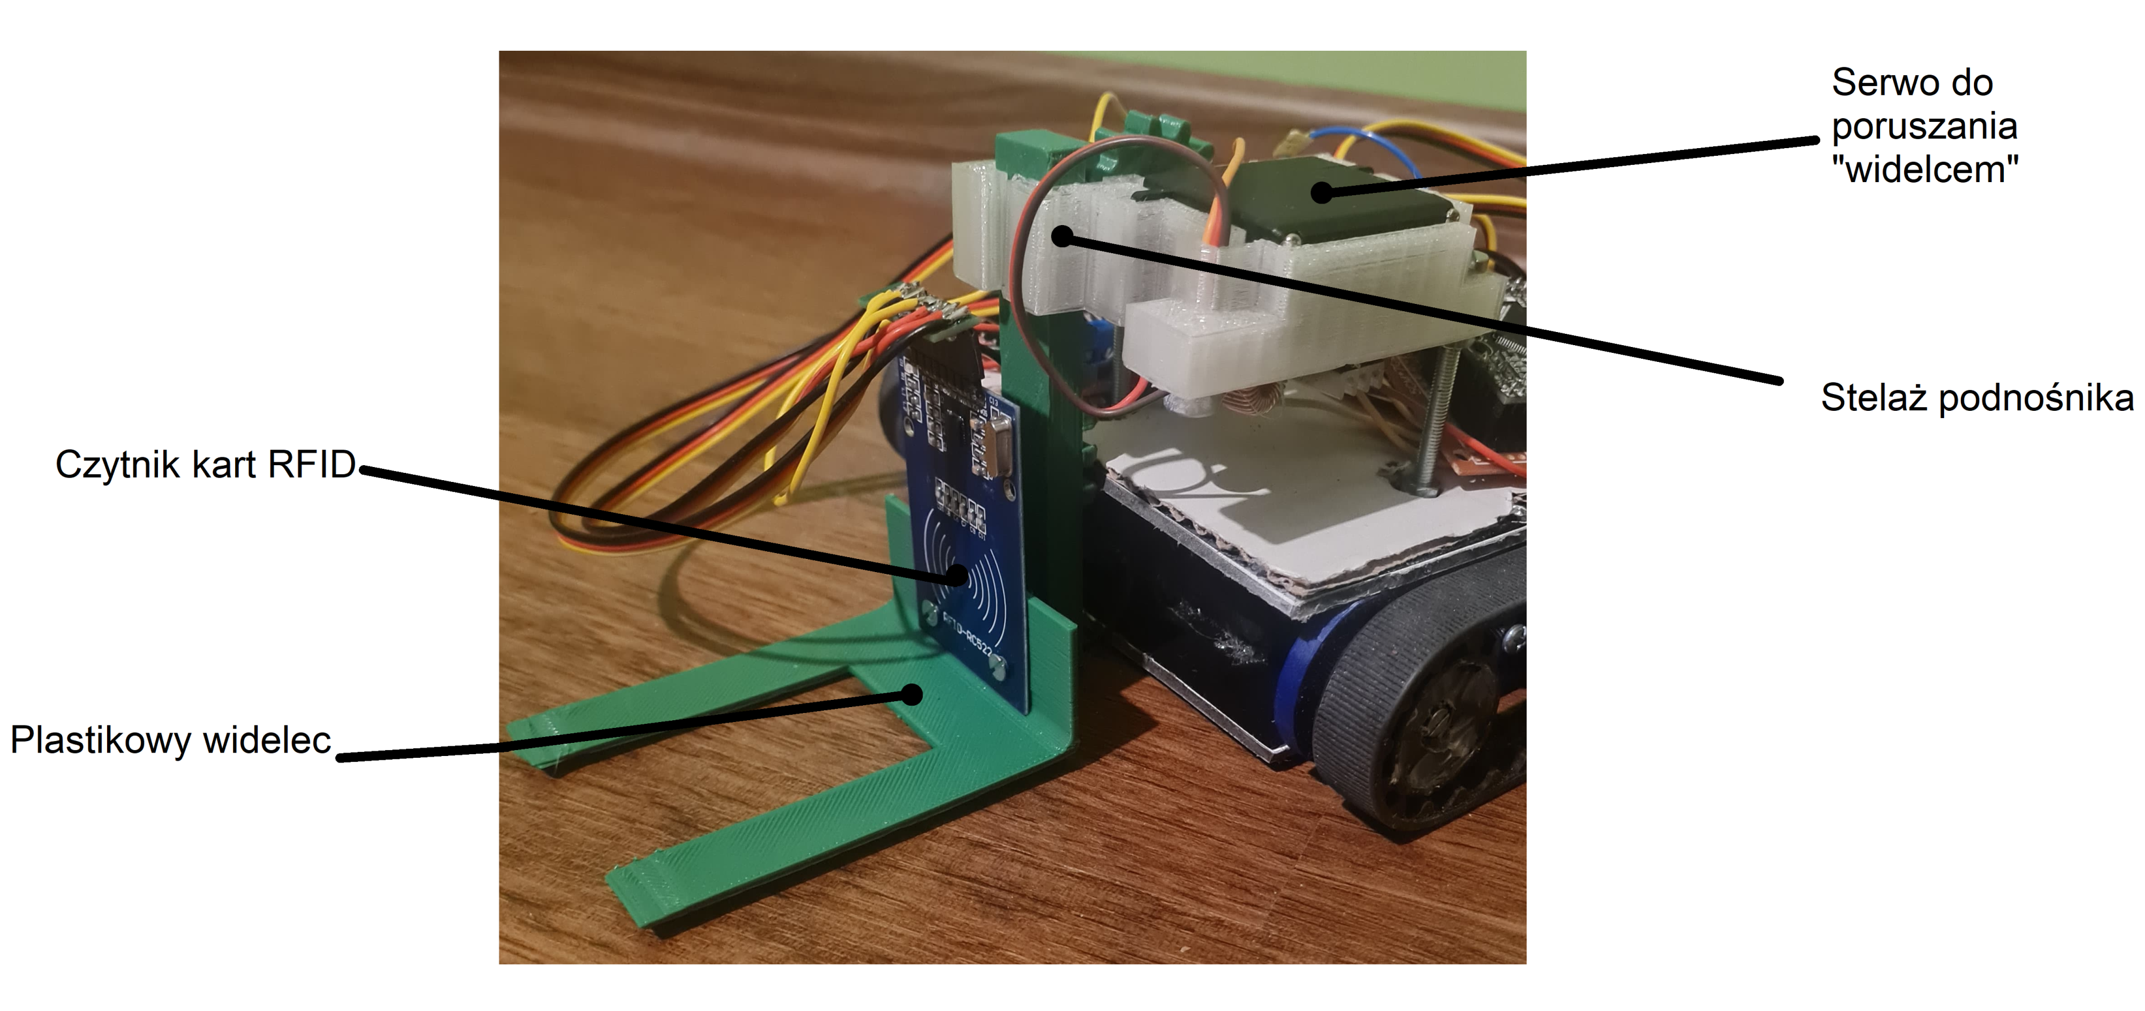
Budowa: Podnośnika
Dźwig jest poruszany za pomocą serwa umożliwiającego ruch w górę i w dół, na widelcu zrobionym na drukarce 3D, który podnosi paczki i je trzyma, znajduje się czytnik kart RFID w celu zidentyfikowania paczki. Cały stelaż podnośnika jest wykonana w ten sam sposób co widły.

Slide 8
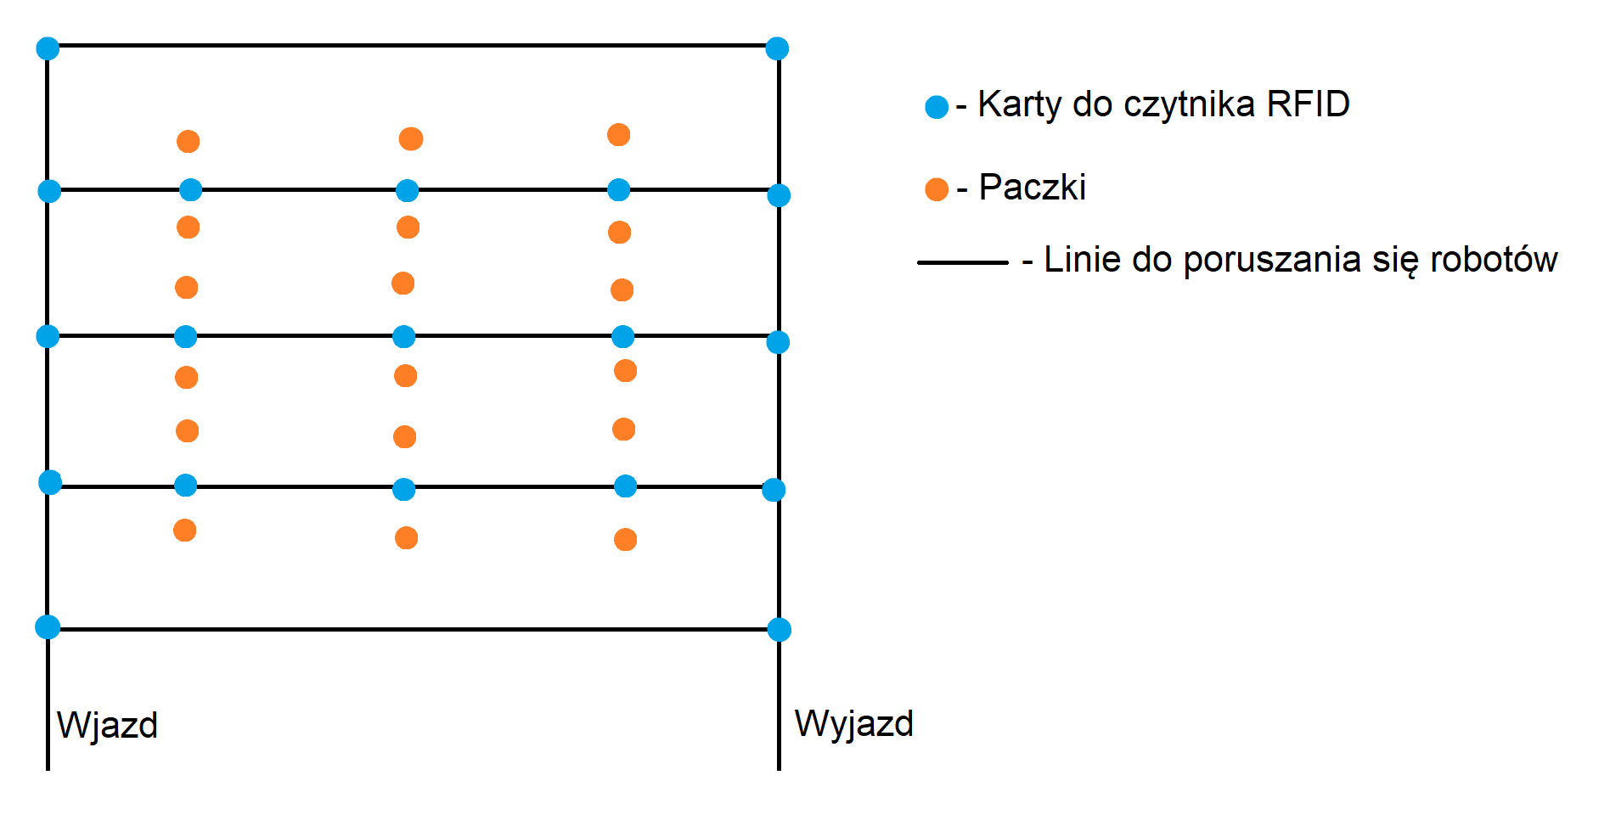
Poruszanie się po magazynie i zbieranie paczek
W aplikacji wybieramy jakie paczki nas interesują i komputer wysyła tę informację robotom. W tym czasie wyjeżdżają one z miejsca postoju i zaczynają jeździć po czarnych liniach i kartach znajdujących się na podłodze w magazynie. Gdy robot dotrze do prawidłowej alejki, zaczyna poruszać się w kierunku właściwego rzędu. Następnie obraca się odpowiednio w prawo lub w lewo oraz ustawia na właściwej wysokości swoje widły, po czym zabiera paczkę i informuje pozostałe roboty o tym, że została ona odebrana. Wraz z pakunkiem pojazd jedzie w kierunku punktu zbiorczego i informuje o tym komputer.

Slide 9
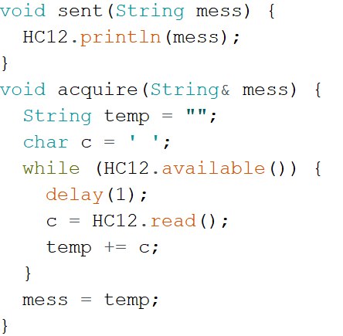
Komunikacja
Dzięki aplikacji na komputer możemy wybrać jaką paczkę potrzebujemy z magazynu. Informacja o położeniu paczki jest zapisana w formie: ‘-p_ID_alejka_rząd_prawo/lewo_wysokość’ oraz przekazywana do Arduino Nano połączonego z komputerem, a następnie wysyłana za pomocą nadajnika radiowego do innych robotów, które zaczynają pracę. Gdy pudełko udało lub też nie dostarczyć do punktu, odpowiedzialny za nią robot informuje o tym komputer. Kiedy daną paczką jakiś robot się zajmie, oznajmia innym, aby zabrały inne pakunki.

Slide 10
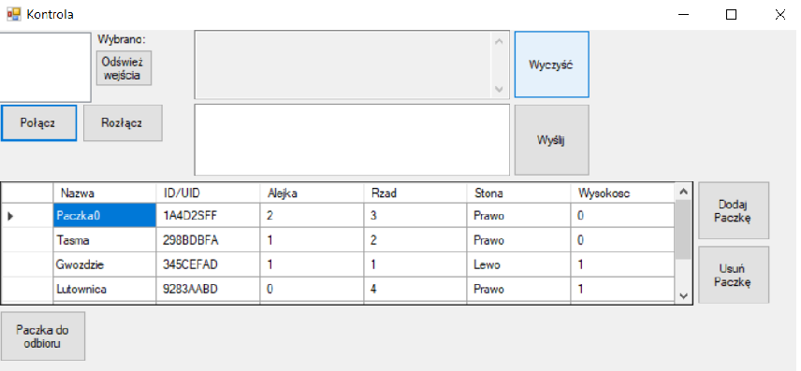
Aplikacja
Aplikacja jest napisana w języku programowania C# w Visual Studio. Korzysta ona z utworzonej bazy danych, którą możemy dowolnie modyfikować, podając ID oraz dokładne położenie paczki, czyli: alejka, rząd, po której stronie się znajduje: prawo/lewo oraz wysokość (patrz Rys.6). Gdy ją włączymy, będziemy mieli przycisk do wybrania jakiej paczki potrzebujemy, następnie program przez Arduino Nano rozpowszechnia tę informację wśród robotów.

